Slide 1
В детский сад без слез
Образовательный проект
в группе общеразвивающей
направленности от 2 до 3 лет
Мишина Алевтина Николаевна,
воспитатель высшей квалификационной категории

Slide 2
Введение
В настоящее время признан приоритет семейного воспитания детей раннего возраста, однако современные социальные условия вынуждают родителей прибегать к общественным формам воспитания уже на самых ранних этапах жизни ребенка. Особенности раннего возраста взаимосвязаны с психофизическим развитием. Дети раннего возраста отличаются неустойчивостью эмоционального состояния. Разлука с близкими людьми и изменение привычного образа жизни вызывают у детей негативные эмоции и страхи.
Детский сад - новый период в жизни ребенка. Для него это, прежде всего, первый опыт коллективного общения. Новую обстановку, незнакомых людей не все дети принимают сразу и без проблем. Большинство из них реагируют на детский сад плачем. Одни легко входят в группу, но плачут вечером дома, другие - соглашаются идти в детский сад с утра, а перед входом в группу начинают капризничать и плакать.
От того, насколько ребенок подготовлен в семье к переходу в детское учреждение, зависит и течение адаптационного периода, и его дальнейшее развитие. Чтобы период адаптации детей проходил легче, необходима профессиональная помощь семье. В этом отношении активную помощь могли бы предоставить педагоги дошкольного образовательного учреждения, поскольку обладают определёнными потенциальными возможностями.

Slide 3
Паспорт проекта
Актуальность проекта . С поступлением ребенка раннего возраста в детский сад в его жизни происходит множество изменений: строгий, распланированный режим дня, отсутствие родителей в течение дня несколько часов, новые требования к поведению, постоянный контакт со сверстниками и малознакомыми ему взрослыми, новое помещение, совершенно другой стиль общения. Все эти изменения обрушиваются на ребенка внезапно и одновременно, создавая для него стрессовую ситуацию, которая без специальной организации может привести к невротическим реакциям. Это и послужило причиной тому, что проблема привыкания ребенка к детскому саду стала очень актуальной.
Направленность проекта:
по функциональному предназначению является специальной (организация адаптационного периода детей раннего возраста);
по форме организации – групповой;
по времени реализации — на период адаптации.
Проект разработан с учётом методических разработок таких авторов, как Белкина В.Н., Васильева М.А., Смирнова Е.О., Доронова Т.Н. и др.
В основе практической работы лежит взаимодействие воспитателя, родителей и детей, направленное на создание благоприятной эмоциональной атмосферы в группе, которое создаёт основу для благоприятной адаптации детей раннего возраста.

Slide 4
Паспорт проекта
Новизна проекта состоит в том, что расширено взаимодействие дошкольного образовательного учреждения и семьи: родители детей раннего возраста имеют возможность получать квалифицированную помощь по развитию и воспитанию детей.
К числу наиболее актуальных по вопросу адаптации дошкольников к детскому саду относятся следующие теоретические положения: разработка и внедрение форм и методов организации адаптации детей раннего возраста к условиям дошкольного образовательного учреждения, создание единого благоприятного образовательно-воспитательного пространства ДОУ и семьи, повышение педагогической культуры родителей, повышение профессиональной компетенции сотрудников ДОУ по вопросам адаптации детей раннего возраста.
Цель проекта: создание благоприятного воспитательно-образовательного пространства семьи и ДОУ в системе организации адаптации детей раннего возраста.
Задачи Программы:
Создать условия для организации адаптации детей раннего возраста к условиям дошкольного образовательного учреждения.
Внедрить эффективные формы и методы сотрудничества с родителями, способствующие повышению педагогической культуры в практику психолого-педагогического партнерства.
Привлечь внимание сотрудников дошкольного образовательного учреждения к проблеме организации адаптации детей раннего возраста.

Slide 5
Ожидаемый результат
Благоприятный адаптационный период детей 2-3 лет.
Снижение заболеваемости у детей в период адаптации к детскому саду.
Повышение психолого-педагогической компетенции родителей в вопросах воспитания, обучения и развития детей раннего возраста в период адаптации.
Привлечение родителей детей раннего дошкольного возраста к осознанному воспитанию своих детей.
Становление партнёрских, доверительных отношений между ДОУ и семьями воспитанников.
Создание открытой системы взаимодействия участников образовательного процесса в ДОУ.

Slide 6
Условия успешной адаптации
1. Создание пространственной предметно-развивающей среды: правильно организованная развивающая среда с точки зрения психолого-педагогических требований должна способствовать более быстрой адаптации ребенка, поддержанию эмоционального благополучия малыша и создавать условия для его развития. Для этого в адаптационной группе важно выделить следующие содержательно-деятельностные зоны: зона познавательной деятельности, художественная зона , констуктивно-игровая зона.
2. Вторая группа условий характеризует требования к профессиональной компетентности педагога. Для успешной организации процесса адаптации малышей педагогу необходимо хорошо знать особенности развития ребенка раннего возраста, учитывать социальную ситуацию развития каждого малыша, ориентироваться на имеющийся опыт организации процесса адаптации детей, существующий в детском саду.
3. Организация работы с родителями. Взаимодействие детского сада и семьи, как показывают современные исследования, – двусторонний, циклический процесс. В работе с родителями педагоги проявляют участие, понимание к проблемам воспитания и обучения детей, осуществляют и помогают развить положительное взаимодействие .Родители принимают активное участие в проекте адаптации: обеспечивают систематическое посещение, принимают участие в игровой и практической деятельности, поддерживают и устанавливают положительное взаимодействие.

Slide 7
Этапы работы над проектом
1. На первом этапе для исследования результативности адаптации используется Первичная диагностика.
Применяются следующие формы работы:
- анкетирование родителей (сбор информации о семье);
- характеристика родителями особенностей поведения и состояния своих детей в семье;
- ведение воспитателями адаптационной карты наблюдения за ребенком.
В дальнейшем данные анкетирования позволяют построить профилактическую и консультативную работу с родителями. Основная задача здесь - не просто проинформировать родителей об особенностях протекания периода адаптации ребенка, но и дать рекомендации, как общаться с ним в этот период.
2. Второй этап включает в себя психолого-педагогическую работу специалистов с детьми и родителями, направленную на их успешную адаптацию к условиям образовательного учреждения.
3. На третьем этапе проходит контрольная диагностика (повторная) - по окончании периода адаптации и повторное анкетирование родителей.

Slide 8
Этапы реализации проекта
I этап. Открытие - адаптационный период.
Содержание взаимодействия | Знакомство; совместное изучение особенностей семейного и общественного воспитания, определение места и роли участников воспитательного процесса в становлении и развитии взаимодействия ребенка с окружающим миром. Обеспечение условий комфортной адаптации родителей и ребенка к детскому саду, создание совместными усилиями педагогов и родителей ситуаций успеха для каждого ребенка.
Ответственность сторон | Семья. Родители. Знакомятся с адаптационной моделью. Получают приглашение педагогического коллектива детского сада посещать встречи - знакомства . Заполняют анкету, содержание которой позволяет выявить особенности готовности к детей детскому саду. Посещают встречи-знакомства, активно включаясь во взаимодействие с другими семьями и педагогами. Помогают сыну/дочери выстраивать взаимодействие с чужими взрослыми и детьми в новой для него предметно-развивающей среде детского сада. Детский сад. Педагоги. Информируют семью об адаптационной модели, существующей в детском саду. Готовят и проводят встречи - знакомства за круглым столом, показывают семье место и роль родителей и прародителей, воспитателей, детей (сверстников, старших и младших) в процессе социального развития ребенка. Изучают особенности семейного воспитания детей.

Slide 9
Этапы реализации проекта
II этап. Прояснение ожиданий.
Содержание взаимодействия | Обсуждение достижений и трудностей детей в ходе совместного с родителями посещения группы детского сада в период адаптации; выяснение ожиданий от дальнейшего сотрудничества взрослых в воспитании.
Ответственность сторон | Семья. Родители. Участвуют в собрании-встрече; при поддержке педагогов развивают способность осознавать взаимодействие в триаде «родитель-ребенок-педагог», выделяя сферы заботы и влияния воспитывающих взрослых. Детский сад. Педагоги. Готовят и проводят собрание-встречу, помогая родителям осознавать взаимодействие в триаде «родитель-ребенок-педагог», выделяя сферы заботы и влияния воспитывающих взрослых. На первом этапе педагоги и родители много узнали друг о друге, научились доверять, благодаря чему сердца матери и отца не сжимает страх неопределенности; кризис перехода семьи в новое пространство жизни миновал.

Slide 10
Этапы реализации проекта
III этап. Согласование взаимодействия
Содержание взаимодействия | Согласование точек зрения и прогнозирование развития взаимодействия детского сада и семьи, педагогов и родителей. Обсуждение проекта взаимодействия детского сада и семьи в процессе воспитания детей, с учетом обнаруженных ранее достижений и трудностей, а также перспектив развития.
Ответственность сторон | Семья. Родители. Участвуют в собраниях-встречах, обсуждают проект взаимодействия детского сада и семьи в воспитании детей, вносят предложения, на основании осознания ценности сотворчества с педагогами и имеющихся представлений о реализуемой в детском саду основной общеобразовательной программы. Детский сад. Педагоги. Готовят и проводят собрания-встречи, организуют обсуждение проекта взаимодействия детского сада и семьи в воспитании детей: направлений, форм взаимодействия в соответствии с задачами и содержанием основной общеобразовательной программы дошкольного образования.

Slide 11
Модель организации адаптационного периода
Создание предметно-развивающей среды
Индивидуальный подход к ребёнку:
Контроль за физическим состоянием ребёнка
Учёт и использование в период адаптации привычек и стереотипов поведения ребёнка
Гибкий режим,
Уголок «Здравствуйте, я пришёл»
Уголок «Моя семья» фотоальбомы,
Уголок «Позвони маме»
Элементы здоровьесберегающих технологий
Побуждение ребёнка к общению со сверстниками
Игры ребёнка рядом со сверстниками
Учёт домашних привычек
Использование баюкалок при укладывании спать,
Создание условий для общения с игрушками
Использование игрушек-забав, игрушек сюрпризов
Игры с воспитателем
Приучение к объединению в игре с другим ребёнком

Slide 12
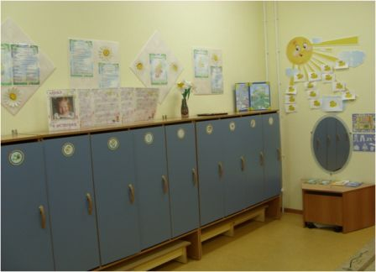
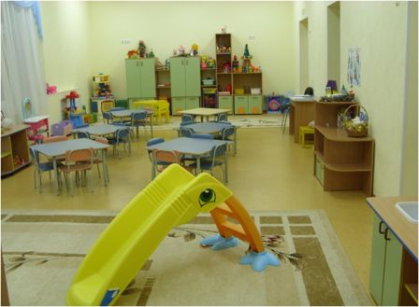
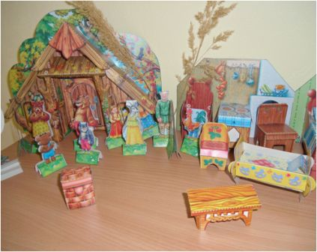
Мероприятия в рамках проекта
Создание благоприятной предметно-пространственной развивающей среды:

Slide 13
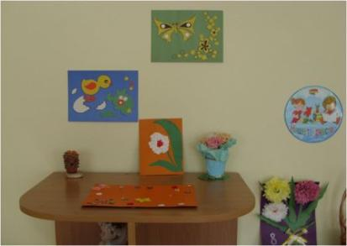
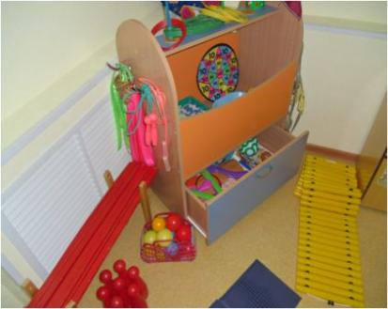
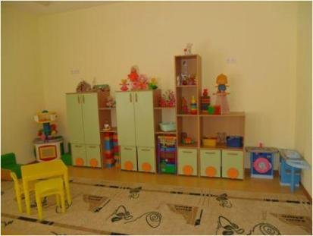
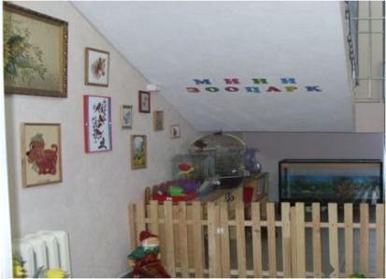
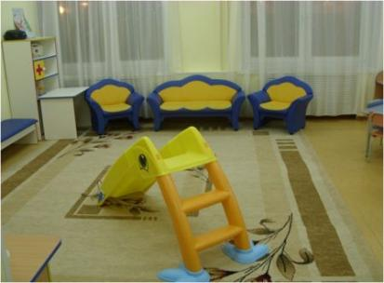
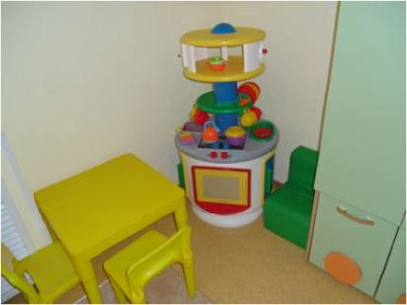

Slide 14
Особенности организации предметно-пространственной развивающей среды
Предметно-пространственная среда проектируется на основе:
-реализуемой в детском саду образовательной программы;
-требований нормативных документов;
-материальных и архитектурно-пространственных условий (наличие нескольких помещений, их площадь, конструктивные особенности);
-предпочтений, субкультуры и уровня развития детей;
-общих принципов построения предметно-пространственной среды (гибкого зонирования, динамичности-статичности, сочетания привычных и неординарных элементов, индивидуальной комфортности и эмоционального благополучия каждого ребенка и взрослого, опережающего характера содержания образования, учета половых и возрастных различий детей, уважения к потребностям и нуждам ребенка).

Slide 15
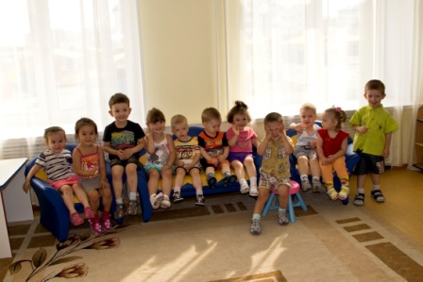
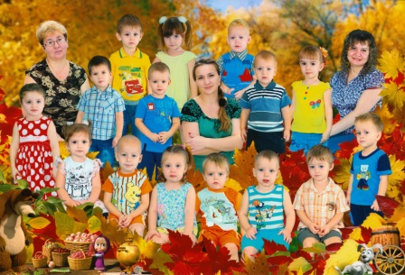
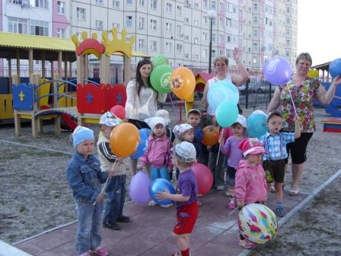
2. Организация работы с детьми:
создание комфортных условий пребывания ребенка в детском саду;
утренний прием;
соблюдение режима дня;
эмоциональный настрой родителей и педагога.

Slide 16
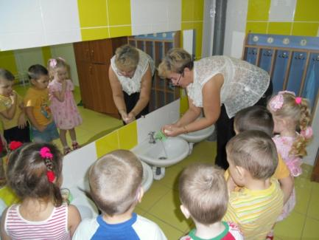
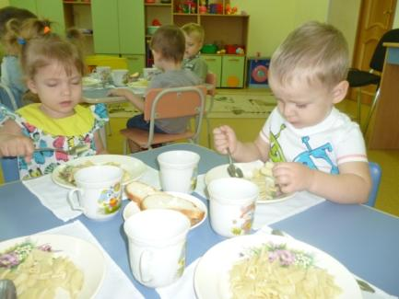
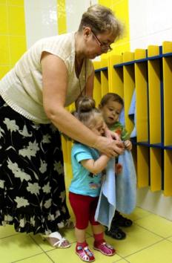
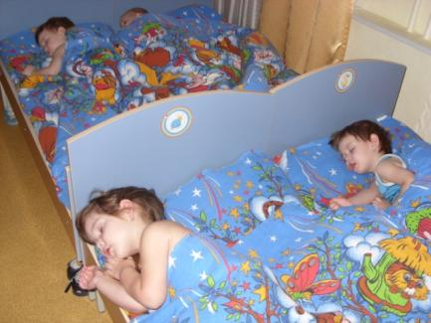
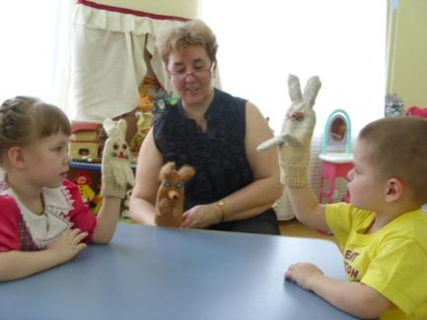
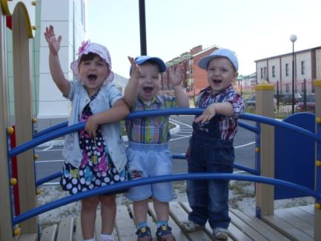

Slide 17
3. Повышение компетентности родителей в вопросах адаптации ребенка к условиям детского сада:
оформление наглядной информации в уголке для родителей;
индивидуальные беседы;
родительское собрание «Будем знакомы»;
анкетирование с целью изучения мнения об эффективном сотрудничестве с образовательным учреждением;
анализ анкетирования родителей;
стимулирование родителей через создание таблицы «участия каждой семьи в жизни группы и детского сада»;
систематическое оформление выставки детских работ по изобразительному искусству.

Slide 18
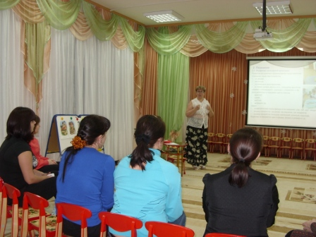
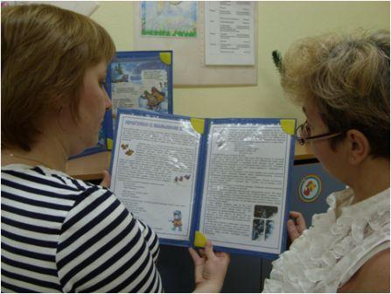
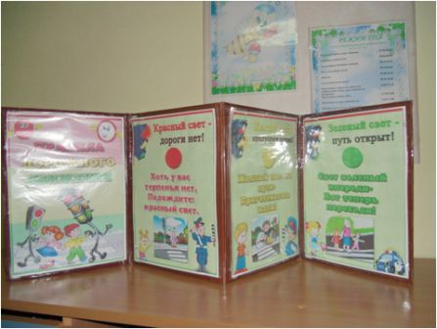
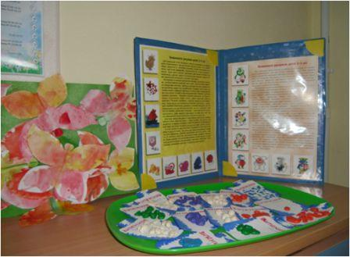
РАБОТА С РОДИТЕЛЯМИ

Slide 19
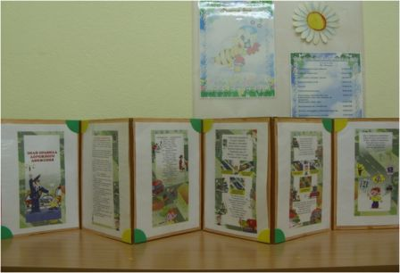
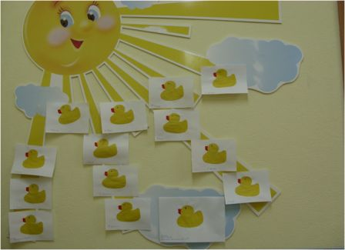
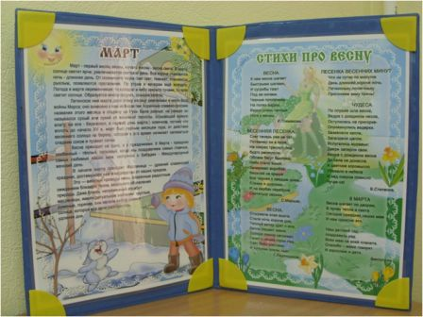
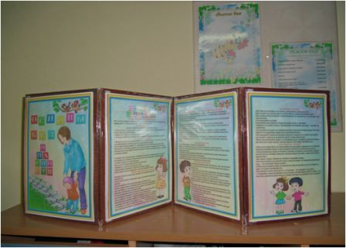

Slide 20
Формы работы с родителями
1. Консультирование - повышение психолого-педагогической компетенции родителей в вопросах воспитания, обучения и развития детей раннего возраста в период адаптации.
2.Семинары-практикумы, тренинги – способствовать овладению родителями конструктивными способами взаимодействия с детьми, осознанию возможных проблем в системе родители-дети.
3. Подбор специальной психолого-педагогической литературы по вопросу адаптации детей к детскому саду;
4.Ведение карт адаптации .
5.Выпуск памяток, информационных листов об особенностях данного возраста, рекомендуемых развивающих игр;
6.Информирование родителей по средствам использования информационно-коммуникативных технологий: рассылка газеты по интернет почте, диски с презентацией мероприятий проводимых воспитателем с детьми;
7.Организация и проведение тематических встреч с заведующим медицинской службой, педагогами детского сада.

Slide 21
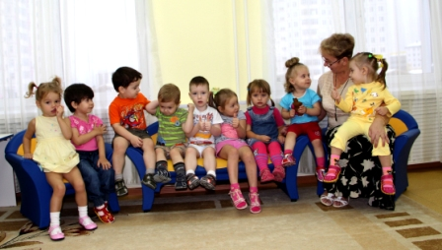
Анкетирование родителей
«Готов ли Ваш ребенок к поступлению в детский сад?»
Степени адаптации
Лёгкая | Средняя | Сложная
12 (60%) | 7 (35%) | 1 (5,%)
На основе анкетировании родителей был составлен прогноз адаптации детей к детскому саду. Он показал, что 12 человек (60%) полностью готовы к поступлению в детский сад, 7 человек (35%) готовы частично и только один человек (5,%) не готов к поступлению в детский сад.

Slide 22
Анкетирование родителей «Наиболее интересные формы работы, по мнению родителей»

Slide 23
Взаимодействие со специалистами ДОУ
Воспитатели
Создают комфортные условия пребывания ребенка в детском саду
Учитель - логопед
Наблюдает
Анализирует
Приглашает на индивидуальную консультацию
Выступает на родительском собрании с темой «Особенности звукопроизношения детей 2-3 лет»
Предоставляет результаты наблюдений за детьми и анализа их речи
Педагог-психолог
Наблюдает
Анализирует
Разрабатывает анкету для родителей
Выступает на родительском собрании с темой «Особенности адаптации детей группы к детскому саду»
Организует работу «Школы для родителей»
Организуют работу с детьми в течение дня в соответствии с программой и режимом дня группы
Оформляют наглядную информацию в уголке для родителей
Проводят индивидуальные беседы
Организуют взаимодействие со специалистами детского сада
Организуют родительское собрание
Разрабатывают буклеты для родителей по адаптации
Медсестра
Контролирует состояние здоровья детей
Ежемесячно через уголок для родителей информирует о профилактических мероприятиях, проводимых в детском саду
Заместитель заведующей по УВР
Наблюдает
Контролирует
На родительском собрании презентует работу детского сада
Оказывает методическую помощь воспитателям группы

Slide 24
Этапы и содержание общения в период адаптации
Этапы | Характеристика | Длительность адаптации | Задача воспитателя
I этап | потребность в общении с близкими взрослыми как потребность в получении от них ласки, внимания и сведений об окружающем | от 20 дней до 2-3 месяцев | создать максимум условий для того, чтобы подвести ребенка ко второму этапу привыкания.
II этап | потребность в общении с взрослыми как потребность в сотрудничестве и получении новых сведений об окружающем | от 7 до 10–20 дней | создать условия для удовлетворения потребности в сотрудничестве с взрослым и получении от него сведений об окружающем
III этап | потребность в общении с взрослыми на познавательные темы и в активных самостоятельных действиях | от 2-3 до 7-10 | создать условия для реализации инициативного характера общения.

Slide 25
Особенности здоровья воспитанников
На основе анализа медицинских карт была дана характеристика физического развития детей. Выявленное число детей с отклонениями физического развития детей: дефицитом, избытком массы тела отражает возрастную особенность и приближается к общероссийским показателям.
Также был проведён анализ состояния здоровья детей. В отношении групп здоровья можно отметить, что 15% детей имеет 1 группу здоровья, и нет детей с хроническими заболеваниями. Это является хорошим показателем состояния здоровья детей.
Одним из показателей адаптации ребёнка к условиям детского сада является его заболеваемость. Сравнительный анализ заболеваемости детей в период адаптации показал, что только 6 человек болели. У остальных детей период адаптации прошёл без заболеваний.
Исходя из полученных данных, строила свою работу по индивидуальному подходу к ребёнку, организовывала систему оздоровительно-развивающей работы, включающую комплекс мероприятий: медицинских, педагогических, психологических
Общее число детей | Нормальное физическое развитие |  | Отклонения в физическом развитии |  |  |  |  |  | Всего с отклонениями
 |  |  | Д.м.т. 1-2ст. |  | Изб.м.т. 2ст. |  | Низкий рост |  | Число детей
 | Число детей | % | Число детей | % | Число детей | % | Число детей | %
20 | 16 | 80% | 1 | 5% | 2 | 10% | 1 | 5% | 4 | 20%
Общее число детей | Группа здоровья
 | 1 |  | 2 |  | 3
 | Число детей | % | Число детей | % | Число детей | %
20 | 3 | 15% | 15 | 75% | 2 | 10%
Общее число детей | Показатели заболеваемости
 | Число случаев заболевания на 1 ребёнка | Длительность 1 заболевания | ЧБД (%)
20 | 0,3 | 7 | 5%

Slide 26
Результаты прохождения адаптации
Степени адаптации
Лёгкая | Средняя | Сложная
20 (100%). | 0 (0%); | 0(0%);
Оценка эмоционального состояния, деятельности детей, навыков взаимоотношений с взрослыми и сверстниками, сна, речи детей позволили определить группы адаптации:
– к первой группе (сложная адаптация);
– ко второй группе (средняя адаптация);
– к третьей группе (легкая адаптация) относятся 20 человек (100%).
Таким образом, можно сказать, что многоплановая и кропотливая работа в период адаптации детей к дошкольному учреждению дает свои устойчивые положительные результаты.

Slide 27
Библиографический список
Аванесова В.Н. Обучение самых маленьких в детском саду. – М: Просвещение, 2005. – 176с. ил.
Аксарина М.Н. Воспитание детей раннего возраста. – М.: Медицина 2007. - 304с.
Белкина Л.В. Адаптация детей раннего возраста к условиям ДОУ. – Воронеж: Учитель, 2006,- 236с.
Ватутина Н.Д. Ребенок поступает в детский сад: Пособие для воспитателей дет сада/ - М.: Просвещение, 2003.-№3.-104с, ил.
Волков Б.С., Волкова,Н.В. Психология общения в детском возрасте. - М.: Педобщество, 2003, 240с.
Дошкольное учреждение и семья - единое пространство детского развития. /Т.Н.Доронова, Е.В.Соловьева и др. - М.: Линка-Пресс, 2001
Печора К.Л., Пантюхина Г.В. Дети раннего возраста в дошкольных учреждениях - М.: Владос, 2007, - 176с.
Роньжина А.С. Занятия психолога с детьми 2-4 лет в период адаптации к дошкольному учреждению - М.: Книголюб, 2000. – 72с.
Столяренко Л.Д. Психология. Ростов-на-Дону: Юнити, 2003. – 382с.
Фирсанова Е.Ю. Особенности адаптации детей младшего школьного возраста с нарушениями речи. //Психолог в детском саду. 2005, № 1.

